Slide 1
KingBrico
Bénédy JEAN-PHILIPPE
29/10/2024

Slide 2
Sommaire
Introduction
Présentation du DRP v1
Histogramme
Avantages - inconvénients
Rappel des différents besoins pour la v2
Présentation du DRP v2
Observations

Slide 3
Introduction
Entreprise en pleine croissance
Problématique de rupture de stock
Besoin d’un outil automatisé

Slide 4
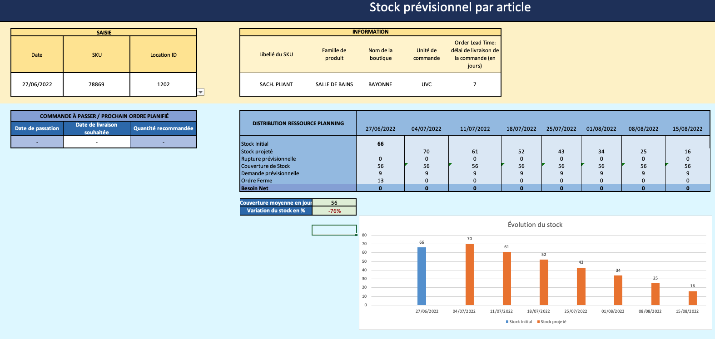
Présentation du DRP v1

Slide 5
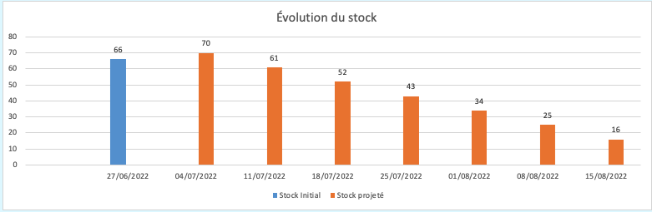
Histogramme

Slide 6
Avantages - inconvénients
Avantages
Permet de voir l’évolution du stock
Affichage des informations clés
Inconvénients
Ne permet pas d’éviter les futures ruptures
Manque d’indicateurs
Dynamique

Slide 7
Besoins pour la v2
Un DRP qui permet d’éviter la rupture de stock
Modification à prévoir pour prendre en compte les contraintes (sous stock)
Intégration de nouveaux éléments
Suggestion du meilleur prestataire transport

Slide 8
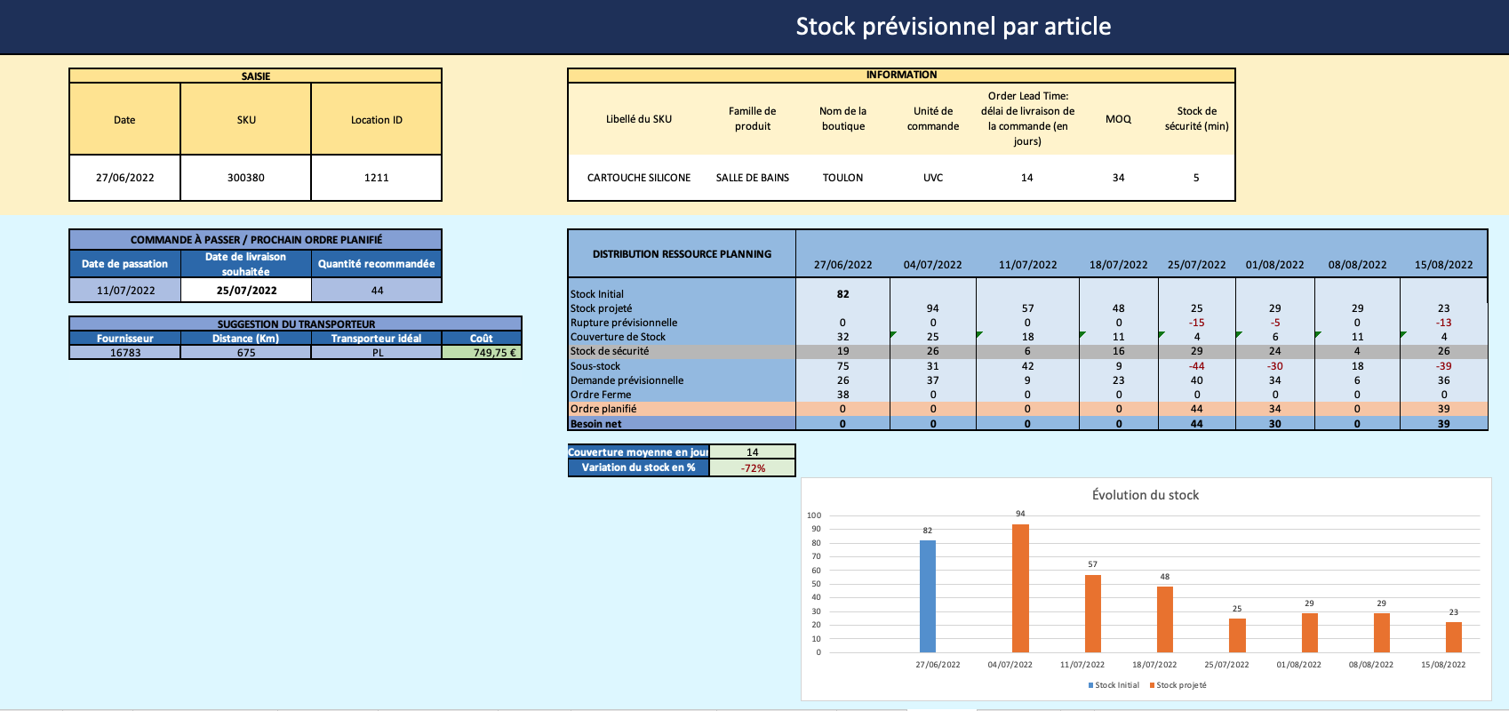
Présentation du DRP v2
Prise en compte des besoins
Ajout de la table « articles-paramètre »
Ajout d’éléments dans la V2
Modification des tables « fournisseurs-magasin », « transporteur » et « dicodata »
Ajout de mises en formes

Slide 9
Observations
Fournisseur-magasin
PL – PALEX
Stock projeté
23393
141626
Clé
Disposition
C - NAV
Aucun besoin
189933
202577
571521

